Slide 1
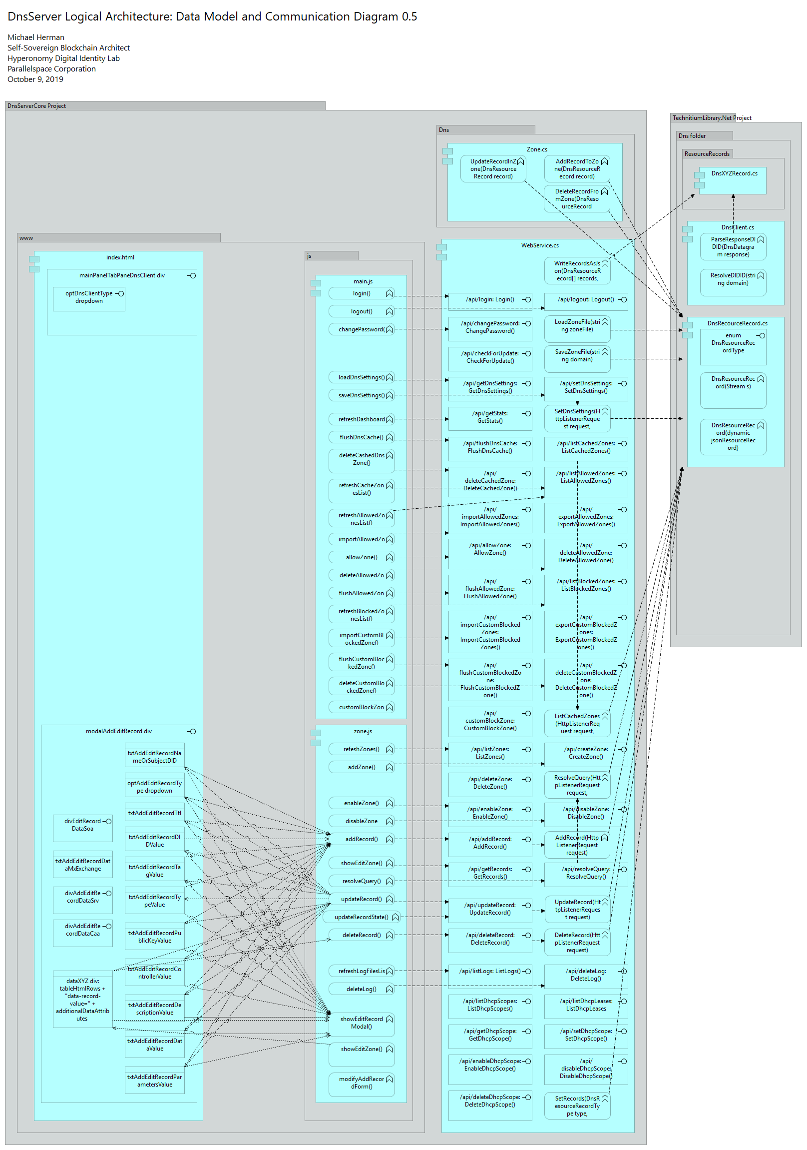

Slide 2

2
7
14
6
4
1
8
5
9
13
11
16
15
17
10
3
12
13

